Slide 1
Negative Images & Logarithmic Transformation
Anggota:
1117041 - Alfiyanto Kondolele
1118002 - Steven Wijaya
1118019 - Johanes Victor
1118042 - Yoel Agustinus
1118044 - Reynold Yehezkiel

Slide 2
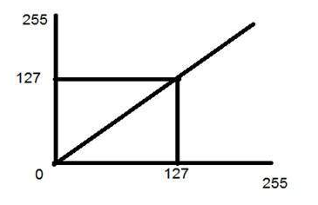
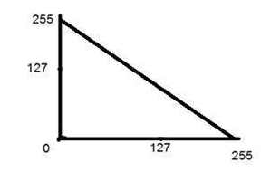
Negative Images
Negative Image Adalah Invert(pembalikan) dari Identity Transformation. Identity Transformation ditunjukkan dengan garis lurus menaik , sementara Negative Image ditunjukan dengan garis lurus menurun, yang dimana Negative Image setiap nilai inputan dari citra dikurangi dari L-1 dan dipetakan ke Image Output
Notes:
Jika kita menggunakan foto editor misalnya photoshop cara mengubah Foto biasa menjadi Negative Image menggunakan fitur Curves, caranya tinggal mengubah garis menjadi menurun maka hasilnya menjadi Negative Image

Slide 3
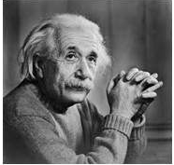
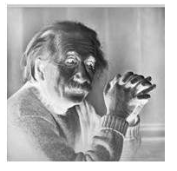

Negative Images
Contoh, pada gambar dibawah ini, level dalam citra ini adalah 256. Maka, dengan rumus S=(L-1)-R. Kita bisa mendapatkan persamaan S = 255-R, jadi setiap nilai 255 minus R. Jadi yang terjadi adalah, piksel yang lebih terang menjadi gelap dan piksel yang lebih gelap menjadi terang. Dan itu menghasilkan gambar negatif
Contoh: B&W Albert Einstein
Contoh lain: Roll Film
Notes:
Roll Film juga merupakan contoh hasil dari Negative Image, Kita harus melalui proses pencucian ditembak pakai alat yang bernama Enlarger roll film untuk mendapatkan hasil gambar yang lebih berwarna
R = f(x,y), fungsi untuk pengambilan nilai array RGB dari setiap piksel pada gambar

Slide 4

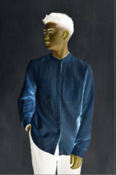
Negative Images

Slide 5
Log Transformation
Transformasi Logaritmik berguna dalam penggambaran grafik ketika pada deretan nilai terdapat selisih nilai yang sangat kecil maupun selisih nilai yang sangat besar, sehingga selisih nilai yang sangat kecil tersebut akan sulit dilihat.
Mengandung 2 jenis tipe transformasi yaitu logarithmic transformation dan inverse log transformation.
Selama transformasi logaritmik, pixel gelap dalam gambar diperluas sebagai perbandingan dengan nilai pixel yang lebih tinggi. Hasilnya adalah citra yang ditingkatkan.

Slide 6
Log Transformation
s = c.log(1+r)
s → output/hasil gambar
r → gambar dalam satuan pixel
c → nilai konstan
c = 255/log(1 + m)
c untuk memastikan bahwa nilai pixel output tidak lebih dari 255
m → nilai max. pixel pada gambar

Slide 7

Log Transformation

Slide 8
Sekian dan terima kasih :)

